Slide 1
“Oftalmologiyada hamshiralik ishi” moduli • A-6 (Amaliy mashg‘ulot)
Glaukoma, g‘ilaylik, ko‘ruv a’zosi o‘smalarida hamshiralik ishi
Muallif: Axmedova Roxila, “Oftalmologiya” fani o‘qituvchisi
Shahrisabz Abu Ali ibn Sino nomidagi jamoat salomatligi texnikumi
Notes:
Assalomu alaykum! Bu amaliy mashg‘ulotda ko‘z ichi bosimini aniqlash, glaukoma xurujida yordam, g‘ilaylik va ko‘z o‘smalarida parvarishni o‘rganamiz.

Slide 2
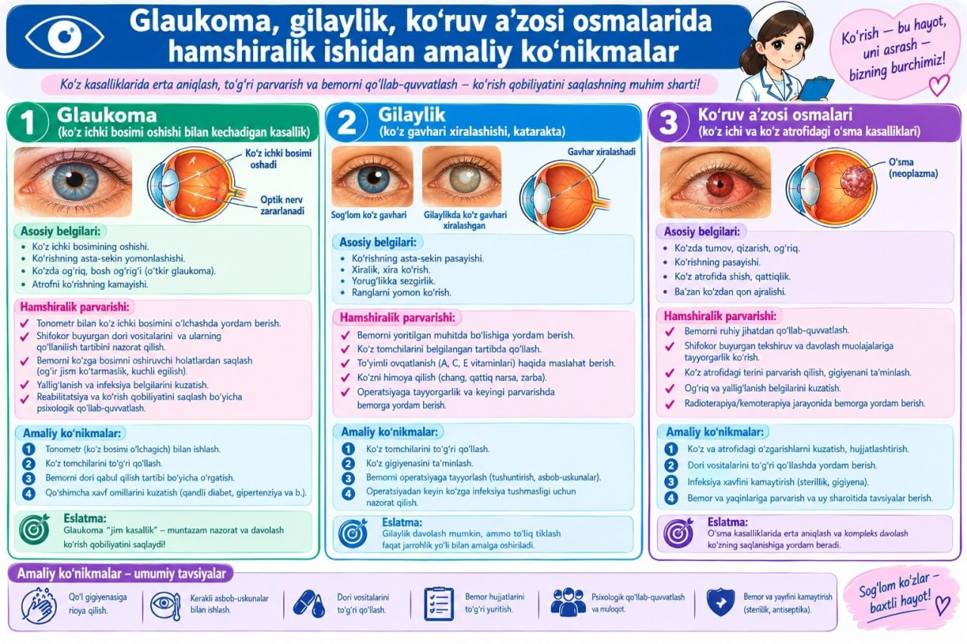
Mashg‘ulot rejasi
Bosimni aniqlash
Glaukoma xuruji
G‘ilaylik va o‘smalar
Oftalmologiyada hamshiralik ishi | Axmedova Roxila
2/9
Notes:
Mashg‘ulot uch qismdan iborat. Muolajalar mulyajda mashq qilinadi.

Slide 3
Palpator usul
Bemor pastga qaraydi
Ikki barmoq bilan yengil bosish
Tn, T+1…3, T–1…3
Shikastda mumkin emas
Oftalmologiyada hamshiralik ishi | Axmedova Roxila
3/9
Notes:
Bemor pastga qaraydi. Ikki ko‘rsatkich barmoq bilan yuqori qovoq ustidan ko‘z navbatma-navbat yengil bosiladi. Natija Tn yoki T plyus, T minus belgilari bilan yoziladi. Shikastda bu usul bajarilmaydi.

Slide 4
Maklakov tonometriyasi
Chalqancha, anestetik
Bo‘yoq, 10 g tonometr
Izni o‘lchash
Norma: 18–26 mm sim. ust.
Oftalmologiyada hamshiralik ishi | Axmedova Roxila
4/9
Notes:
Bemor chalqancha yotadi, anestetik tomiziladi. O‘n grammlik tonometr bo‘yalgan maydonchasi bilan shox parda markaziga qo‘yiladi, izi qog‘ozga olinib o‘lchanadi. Norma o‘n sakkizdan yigirma olti millimetr.

Slide 5
Kunlik tonometriya
Ertalab va kechqurun
Farq ≤ 5 mm
Jadval yoki grafik
Oftalmologiyada hamshiralik ishi | Axmedova Roxila
5/9
Notes:
Bosim bir necha kun ertalab va kechqurun o‘lchanadi. Kunlik farq besh millimetrdan oshmasligi kerak. Natija jadvalga yoziladi va shifokorga taqdim etiladi.

Slide 6
Glaukoma xuruji
Belgilar: og‘riq, qusish, keng qorachiq
Shifokorni chaqirish
Pilokarpin: har 15 daqiqada
Atropin man!
Oftalmologiyada hamshiralik ishi | Axmedova Roxila
6/9
Notes:
Kuchli og‘riq, qusish, keng qorachiq, xira shox parda va toshdek qattiq ko‘z xuruj belgilari. Shifokorni chaqiring, ko‘rsatma bilan pilokarpin tomizing, atropin man etiladi.

Slide 7
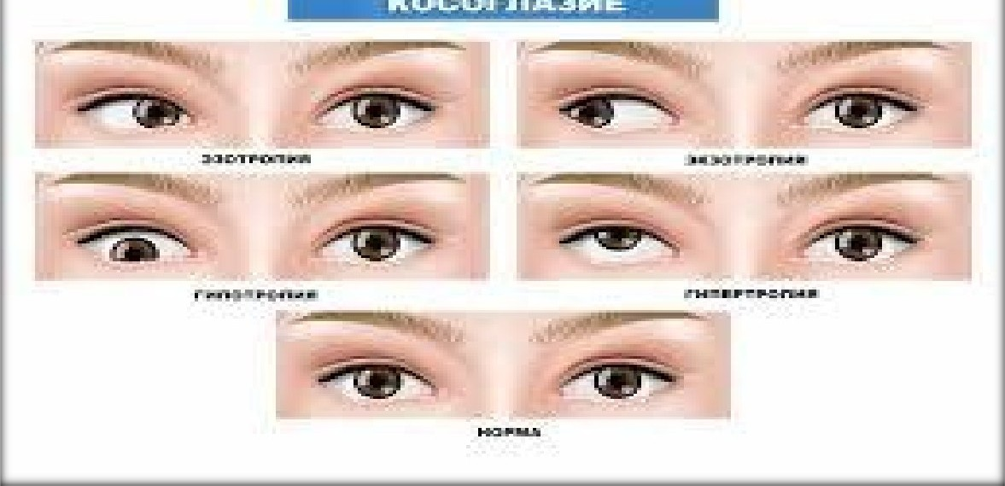
Okklyuziya
Yaxshi ko‘zni yopish
Toza, quruq teri
Yaqin masofali mashg‘ulotlar
Oftalmologiyada hamshiralik ishi | Axmedova Roxila
7/9
Notes:
Ambliopiyada yaxshi ko‘radigan ko‘z yopiladi. Bog‘lam toza va quruq teriga yopishtiriladi, bola ko‘zoynak bilan yaqin masofali mashg‘ulotlar bajaradi.

Slide 8
O‘smalar va protez
Ruhiy yordam
Protezni yuvish
Spirt ishlatmaslik
Ikkinchi ko‘zni himoya qilish
Oftalmologiyada hamshiralik ishi | Axmedova Roxila
8/9
Notes:
O‘sma bilan og‘rigan bemorga ruhiy yordam muhim. Ko‘z protezi iliq qaynatilgan suv bilan yuviladi, spirt ishlatilmaydi. Protez odatda bir-ikki oydan keyin qo‘yiladi.

Slide 9
Xulosa
Aniq o‘lchash
Xurujni tez tanish
Bemorni o‘rgatish
Oftalmologiyada hamshiralik ishi | Axmedova Roxila
9/9
Notes:
Xulosa: aniq o‘lchash, xurujni tez tanish va bemorni o‘rgatish ko‘rishni saqlab qoladi. Endi vaziyatli masalalar va trenajyorga o‘ting.

